Slide 1
Harmonogram prac wykonawczych

Slide 2
Zasady wykonania harmonogramu
Zdefiniować działanie
Przedstawić listę działań
Określić następstwa i zależności między działaniami

Slide 3
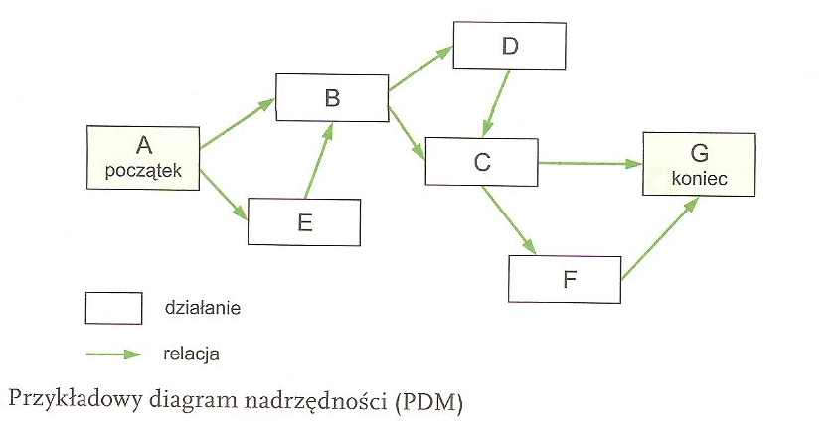
Diagram nadrzędnośći PWM

Slide 4
Oszacować czas potrzebny do wykonania poszczególnych działań
Stworzyć terminarz działań
Zilustrować terminarz działań wykresem Gantta
Systematycznie kontrolować przestrzeganie terminów

Slide 5
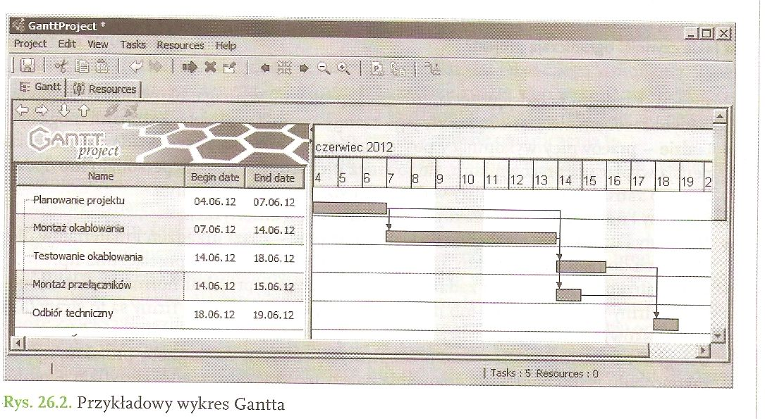
Wykres zrobiony programem GanttProject

Slide 6
Zadanie do wykonania
Pobierz i zainstaluj program GanttProject
Sporządź harmonogram prac oraz kosztorys dla wykonania sieci komputerowej dla pomieszczenia o wymiarach 5x7m. W którym ma być 15 punktów abonenckich do przyłączenia 15 komputerów z monitorami oraz dostępem do sieci bezprzewodowej Wifi oraz dostępem do sieci Internet. Poszukaj dostawcy Internetu.

Slide 7
Wykonaj kosztorys projektu
Do wykonania kosztorysu przedstaw karty katalogowe użytych materiałów, narzędzi i urządzeń
W Internecie wyszukaj ceny użytych materiałów i urządzeń
Uwzględnij koszty materiałów i robocizny.
Kosztorys sporządź w arkuszu kalkulacyjnym uwzględniając ceny netto i brutto materiałów i robocizny.

Slide 8
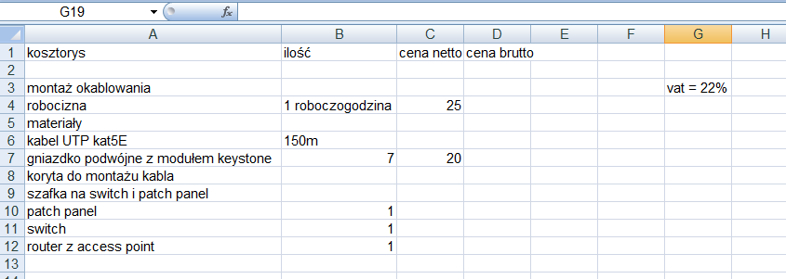

Slide 9
Praca ma zawierać:
Harmonogram prac w postaci wykresu Gantta oraz listy czynności i diagramu PDM
Karty katalogowe materiałów i urządzeń
Kosztorys sporządzony w arkuszu kalkulacyjnym
Np. www.speckable.pl

Slide 10
Normy i zalecenia dotyczące montażu okablowania
Organizacje zajmujące się normalizacją i standaryzacją sieci komputerowych
ANSI (American National Standards Institute)- amerykańska organizacja standaryzacyjna
IEEE (Institute of Elektrical and Electronics Engineers) standardy dotyczące sieci ETHERNET

Slide 11
ISO (international Organization for Standarization) model sieci ISO/OSI
IETF (Internet Engerning Task Force) dokumenty regulujace rozwój Internetu
Unia Europejska normy europejskie EN-xxx
EIA/TIA (Electronics Industry Association / Telecommunications Industry Association np. normy okablowania
IANA ( Internet Assigned Numbers Authority) nazwy domen i adresy IP komputerów przyłączonych do internetu

Slide 12
NORMY okablowania
EIA /TIA 568A i EIA /TIA 568B
ISO 11801 (międzynarodowa)
EN 50173 (europejska) okablowanie strukturalne budynków
EN 50167 okablowanie poziome
EN 50168 okablowanie pionowe
EN 50169 okablowanie krosowe i stacyjne

Slide 13
W Polsce obowiązuje norma krajowa
PN-EN 50174-1 technika informatyczna, instalacja okablowania
PN-EN 50174-1 Cz. 1 Specyfikacja i zapewnienie jakości
PN-EN 50174-2 Cz. 2 Planowanie i wykonawstwo instalacji wewnątrz budynków

Slide 14
PN-EN 50174-3 Cz. 3 Planowanie i wykonawstwo instalacji na zewnątrz budynków

Slide 15
:
Zalecenia dotyczące montażu i przebiegu kabli :
Całkowita długość kabla UTP nie może przekroczyć 100m (90 m między punktem abonenckim , a punktem dystrybucyjnym w panelu krosowym)
Na każde 1000m² powierzchni lub na jedno piętro powinien przypadać jeden punkt rozdzielczy
Na każde 10m² powierzchni biurowej powinny przypadać 2 punkty abonenckie

Slide 16
Punkt abonencki jest wyposażony w gniazda RJ-45 oraz gniazda sieci elektrycznej DATA
W obrębie całej sieci powinna być wprowadzana jednolita numeracja elementów sieci według wzoru XYZ gdzie:
X- numer szafy IDF, Y- numer panelu krosowego Z- numer gniazda w punkcie abonenckim

Slide 17
Kable teleinformatyczne muszą przebiegać minimum 1 m od silników, 30 cm od opraw świetlówkowych, 90 cm od sieci energetycznej 5kVA
W przypadku montażu kabla UTP i kabla sieci energetycznej w jednym korytku należy je odseparować (ekran)
Kable biegnące pod sufitem podwieszanym nie powinny być mocowane do konstrukcji sufitu

Slide 18
Odległości pomiędzy mocowaniem kabli poziomych nie powinny być większe niż 1,5 m
Kable wchodzące do i z pomieszczeń (pod kątem 90º ) powinny skręcać łagodnie (minimalny promień skrętu = 8 średnic kabla)
W szafie IDF należy stosować nadmiar kabla

Slide 19
Kable na całej długości od punktu abonenckiego do punktu dystrybucyjnego powinny być wolne od sztukowań, zagnieceń, nacięć i załamań
Kable pionowe jeżeli przechodzą przez więcej niż 2 piętra powinny być mocowane w szybie lub rękawie

